Slide 1
النباتات البذرية

Slide 3
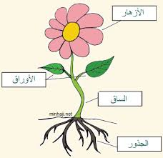
خصائص النباتات البذرية

Slide 5
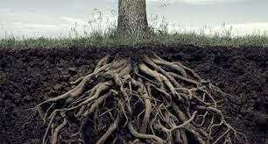
الجذور

Slide 6
تجدنا في جوجل

Slide 8
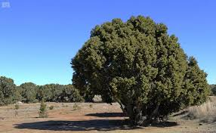
نباتات معراة البذور (لازهرية)

Slide 9
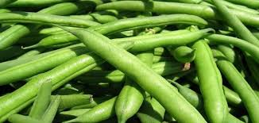
نباتات مغطاة البذور (زهرية)

Slide 10
ذوات الفلقة و ذوات الفلقتين

Slide 11
ذوات الفلقة و ذوات الفلقتين

Slide 12
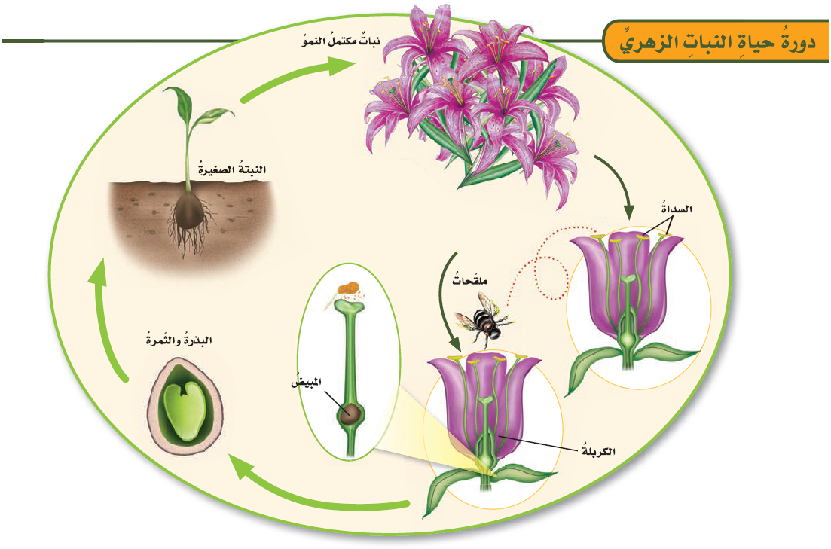
دورة حياة النباتات المغطاة البذور

Slide 13
أهمية النباتات البذرية

Slide 14
الخلاصة

Slide 15
اختبر نفسي
لخص وظائف الأنسجة الوعائية
2
قارن بين خصائص الحزازيات و السرخسيات
1
ينقل الماء و الاملاح المعدنية و الغذاء إلى خلايا النبات مما يسمح للنبات النمو بصورة أكبر و أغلظ كما أنه يوفر الدعم له
أوجه التشابه : تتكاثر بالأبواغ
أوجه الاختلاف: للسرخسيات أنسجة و عانية على عكس الحزازيات

